Slide 1
Πρότυπα Σχεδίασης
Μέρος Β

Slide 2
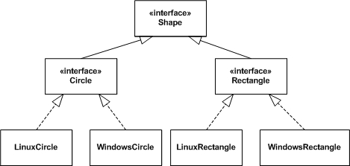
αφηρημένο εργοστάσιο: πρόβλημα
Με το συγκεκριμένο εργοστάσιο λύσαμε το πρόβλημα δημιουργίας ενός σχήματος για δύο διαφορετικά λειτουργικά συστήματα τοποθετώντας την απόφαση δημιουργίας αντικειμένων σε ένα σημείο.
Τι γίνεται όταν θέλουμε να επεκτείνουμε το λογισμικό για περισσότερα σχήματα;

Slide 3
αφηρημένο εργοστάσιο: πρόβλημα
public class ShapeFactory {
private String os;
public Rectangle makeRectangle() {
if (os=="Linux") {
return new LinuxRectangle();
} else {
return new WindowsRectangle();
}
}
public Circle makeCircle() {
if (os=="Linux") {
return new LinuxCircle();
} else {
return new WindowsCircle();
}
}
}
Μία πρώτη λύση είναι η επέκταση του συγκεκριμένου εργοστασίου
Το πρόβλημα του if / else παραμένει. Η απόφαση λαμβάνεται σε δύο σημεία ή σε περισσότερα όσο προσθέτουμε σχήματα
Έχουμε δύο οικογένειες (Windows και Linux) με κλάσεις (LinuxRectangle, WindowsRectangle,.. ) που υλοποιούν κοινές διεπαφές (Rectangle, …)
Η κομψή λύση είναι να αντικαστήσουμε τα if εντός του ShapeFactory με πολυμορφισμό. Συνεπώς έχουμε ένα αφηρημένο εργοστάσιο

Slide 4
αφηρημένο εργοστάσιο
Όνομα: Αφηρημένο Εργοστάσιο (abstract factory)
Πρόβλημα: Η δημιουργία οικογενειών αντικειμένων που υλοποιούν τις ίδιες διεπαφές
Λύση: Ορισμός μίας διεπαφής ή αφηρημένης κλάσης για το εργοστάσιο που παράγει τα αντικείμενα. Ορισμός ενός συγκεκριμένου εργοστασίου για κάθε οικογένεια
Κατηγορία: Κατασκευαστικό

Slide 5
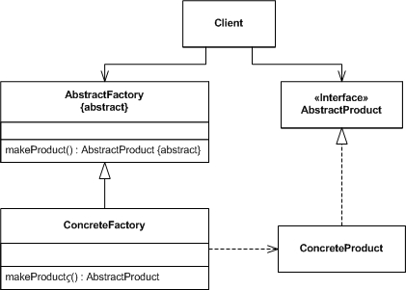
αφηρημένο εργοστάσιο: δομή

Slide 6
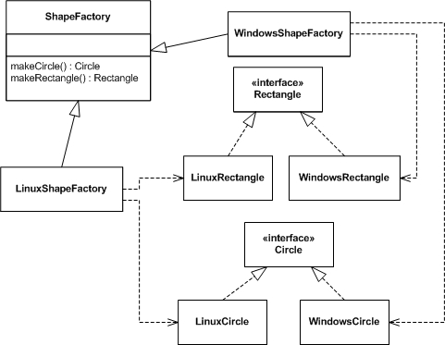
αφηρημένο εργοστάσιο: παράδειγμα

Slide 7
αφηρημένο εργοστάσιο: υλοποίηση (ως μοναδιαίο)
public abstract class ShapeFactory {
private static ShapeFactory instance;
public abstract Shape makeCricle();
public abstract Shape makeRectangle();
public static ShapeFactory getFactory() {
if ( instance == null) {
if (System.getProperty("OS") == "Linux") {
instance = new LinuxShapeFactory();
}
else {
instance = new WindowsShapeFactory();
}
}
return instance;
}
}

Slide 8
αφηρημένο εργοστάσιο: υλοποίηση
class WindowsShapeFactory extends ShapeFactory{
public Circle makeCricle() { return new WindowsCircle(); }
public Rectangle makeRectangle() { return new WindowsRectangle(); }
}
class LinuxShapeFactory extends ShapeFactory{
public Circle makeCricle() { return new LinuxCircle(); }
public Rectangle makeRectangle() { return new LinuxRectangle(); }
}

Slide 9
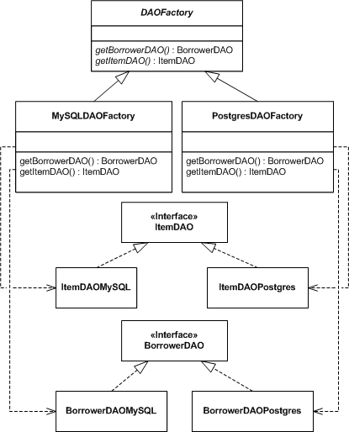
αφηρημένο εργοστάσιο: σύστημα δανεισμού

Slide 10
αφηρημένο εργοστάσιο: πλήρης παραμετροποίηση
public static DAOFactory getFactory() {
if (factory == null) {
String className = null;
if (System.getProperty("daofactory") != null) {
className = System.getProperty("daofactory");
}
try {
factory = (DAOFactory) Class.forName(className).newInstance();
} catch (Exception e) {
e.printStackTrace();
}
}
return factory;
}

Slide 11
στρατηγική: πρόβλημα
public class NoPattern {
private boolean useQuicksort;
public void doSomething() {
if (useQuicksort) {
quickSort();
} else {
bubbleSort();
}
}
private void quickSort() {}
private void bubbleSort() {}
}
Θέλουμε να χρησιμοποιούμε διαφορετικούς αλγορίθμους ταξινόμησης
Θέλουμε ευέλικτη εναλλαγή αλγορίθμων
Θέλουμε να ενσωματώσουμε νέους αλγόριθμους (πχ mergeSort) χωρίς να αλλάξουμε την κλάση που χρησιμοποιεί την ταξινόμηση
Η χρήση του if παραπέμπει σε πολυμορφισμό

Slide 12
στρατηγική
Όνομα: Στρατηγική
Πρόβλημα: Η χρήση διαφορετικών αλγορίθμων που υλοποιούν διαφορετικές πολιτικές για την επίλυση ενός προβλήματος. Θέλουμε να εναλλάσσουμε τις πολιτικές
Λύση: Κάθε αλγόριθμος ή πολιτική και μία διαφορετική κλάση. Κάθε διαφορετική κλάση υλοποιεί μία κοινή διεπαφή (ή κληρονομεί την ίδια αφηρημένη κλάση)
Κατηγορία: Συμπεριφορικό

Slide 13
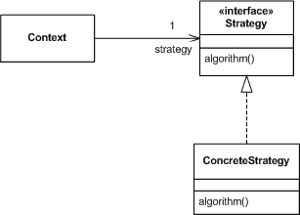
στρατηγική: δομή

Slide 14
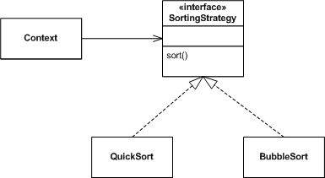
στρατηγική: παράδειγμα
Η κλάση Context χρησιμοποιεί αντικείμενα που υλοποιούν τη στρατηγική
Η διεπαφή SortingStrategy ορίζει τη στρατηγική και ιδιαίτερα τη λειτουργία sort()
Διαφορετικές κλάσεις υλοποιούν τη διεπαφή παρέχοντας διαφορετική υλοποίηση της ταξινόμησης πολυμορφικά

Slide 15
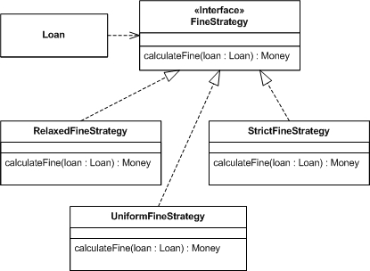
στρατηγική: σύστημα δανεισμού
Στρατηγική υπολογισμού προστίμου

Slide 16
στρατηγική παραλλαγές
public interface FineStrategy {
Money calculateFine(Loan loan);
} // εξάρτηση με την κλάση Loan (υψηλή σύζευξη)
public interface FineStrategy {
Money calculateFine(Calendar due,
Calendar returnDate, Money dailyFine);
} // μικρότερη σύζευξη – λιγότερο σταθερή διεπαφή

Slide 17
στρατηγική χρήση
Διαφορετικές πολιτικές για το ίδιο πρόβλημα
Χρήση πολυμορφισμού αντί για ευρεία χρήση if ή switch
Ενθυλάκωση διαφορετικών αλγορίθμων με τον ίδιο σκοπό.

Slide 18
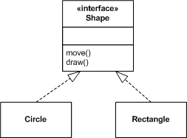
μέθοδος υπόδειγμα: πρόβλημα
Η μετακίνηση ενός σχήματος αποτελείται από τρεις πράξεις. Τη διαγραφή από την παλιά θέση, την εύρεση του νέου σημείου και τη δημιουργία σε νέα θέση.
Η διαδικασία μετακίνησης ενός σχήματος είναι αμετάβλητη αλλά οι λεπτομέρειες υλοποιούνται για κάθε κλάση ξεχωριστά.

Slide 19
μέθοδος υπόδειγμα
Όνομα: Μέθοδος Υπόδειγμα (Template Method)
Πρόβλημα: Η υλοποίηση ενός αλγορίθμου, ο οποίος έχει αμετάβλητα σημεία και ταυτόχρονα σημεία που μεταβάλλονται
Λύση: Η δημιουργία μίας μεθόδου «υπόδειγμα» που ορίζει τον σκελετό (αμετάβλητα σημεία) του αλγορίθμου. Υποκλάσεις μπορεί να επαναορίζουν βήματα του αλγορίθμου
Κατηγορία: Συμπεριφορικό

Slide 20
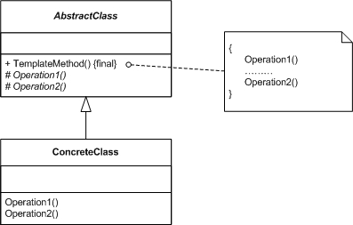
μέθοδος υπόδειγμα: δομή
Η κλάση AbstractClass είναι αφηρημένη. Η μέθοδος υπόδειγμα (TemplateMethod) χρησιμοποιεί τις αφηρημένες λειτουργίες Operation1 και Operation2
Η κλάση ConcreteClass παρέχει την υλοποίηση των λειτουργιών Operation1 και Operation2. Άλλες υποκλάσεις της AbstractClass παρέχουν διαφορετική υλοποίηση των Operation1 και Operation2 και επιτυγχάνεται πολυμορφική συμπεριφορά

Slide 21
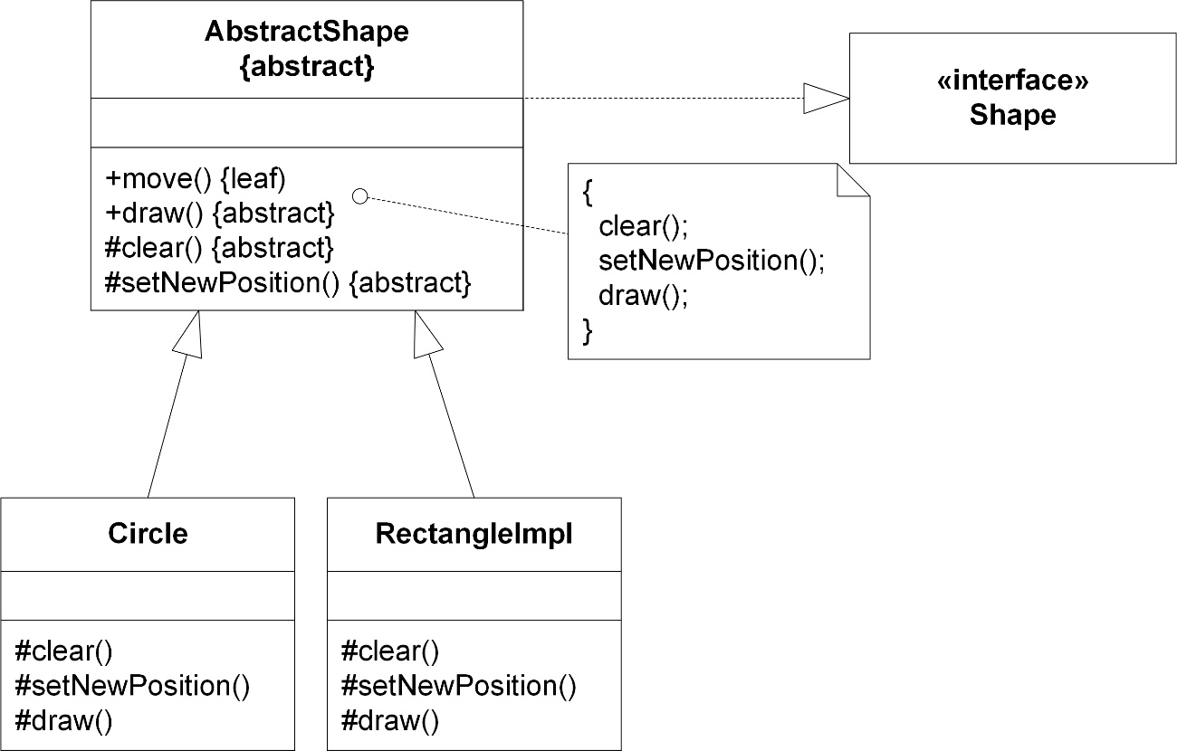
μέθοδος υπόδειγμα: παράδειγμα
Η μέθοδος move είναι η μέθοδος υπόδειγμα

Slide 22
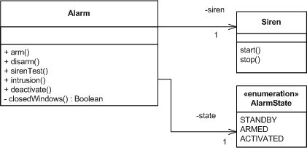
κατάσταση
Στην υλοποίηση των μεθόδων που επηρεάζουν την αλλαγή της κατάστασης του αντικειμένου της κλάση Alarm γίνεται εκτενής χρήση της υποθετικής λογικής.

Slide 23
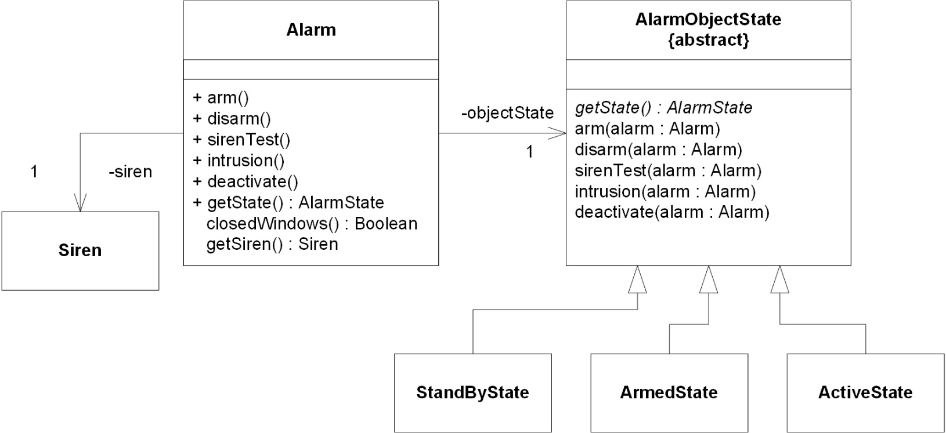
κατάσταση
Δεν αποφασίζει η κλάση Alarm για την επόμενη κατάσταση.
Κάθε διαφορετική κατάσταση γίνεται υποκλάση της κλάσης AlarmObjectState.
Ο επαναορισμός των μεθόδων arm, disarm, sirenTest, intrusion, deactivate σε κάθε υποκλάση παρέχει την επόμενη κατάσταση χωρίς τη χρήση υποθετικής λογικής.

Slide 24
κατάσταση υλοποίηση
abstract class AlarmObjectState {
abstract AlarmState getState();
void arm(Alarm alarm) {}
void disarm(Alarm alarm) {}
void sirenTest(Alarm alarm) {}
void intrusion(Alarm alarm) {}
void deactivate(Alarm alarm) {}
}

Slide 25
κατάσταση υλοποίηση (2)
class StandByState extends AlarmObjectState {
@Override
AlarmState getState() {
return AlarmState.STANDBY;
}
@Override
void arm(Alarm alarm) {
if (alarm.closedWindows()) {
alarm.setObjectState(new ArmedState());
}
}
@Override
void sirenTest(Alarm alarm) {
alarm.getSiren().start();
alarm.setObjectState(new ActiveState());
} }

Slide 26
κατάσταση υλοποίηση (3)
class ArmedState extends AlarmObjectState {
@Override
AlarmState getState() {
return AlarmState.ARMED;
}
@Override
void intrusion(Alarm alarm) {
alarm.getSiren().start();
alarm.setObjectState(new ActiveState());
}
@Override
void disarm(Alarm alarm) {
alarm.setObjectState(new StandByState());
}
}

Slide 27
κατάσταση υλοποίηση (3)
class ActiveState extends AlarmObjectState {
@Override
public void deactivate(Alarm alarm) {
alarm.getSiren().stop();
alarm.setObjectState(new StandByState());
}
@Override
public AlarmState getState() {
return AlarmState.ACTIVATED;
}
}

Slide 28
κατάσταση (State)
Όνομα: Κατάστασησ
Πρόβλημα: Ένα αντικείμενο πρέπει να αλλάζει την συμπεριφορά του όταν αλλάζει η κατάστασή του. Η λογική που υλοποιεί την συμπεριφορά του περιλαμβάνει υποθετική λογική που ελέγχει την τρέχουσα κατάστασή του.
Λύση: Κάθε διαφορετική κατάσταση είναι και μία διαφορετική κλάση. Το αντικείμενο μεταβιβάζει τη συμπεριφορά του στα αντικείμενα των κλάσεων που αναπαριστούν την κατάσταση.
Κατηγορία: Συμπεριφορικό.

Slide 29
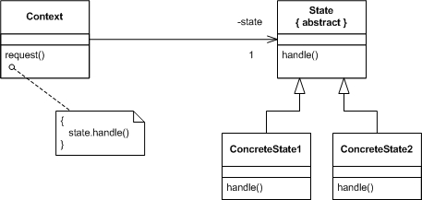
κατάσταση: δομή

